Slide 1
Závislost a média
Závislost na hraní počítačových her
Lukas Blinka

Slide 2
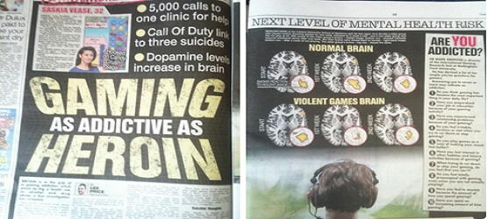
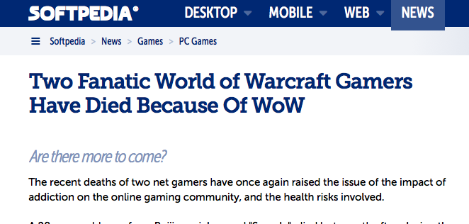
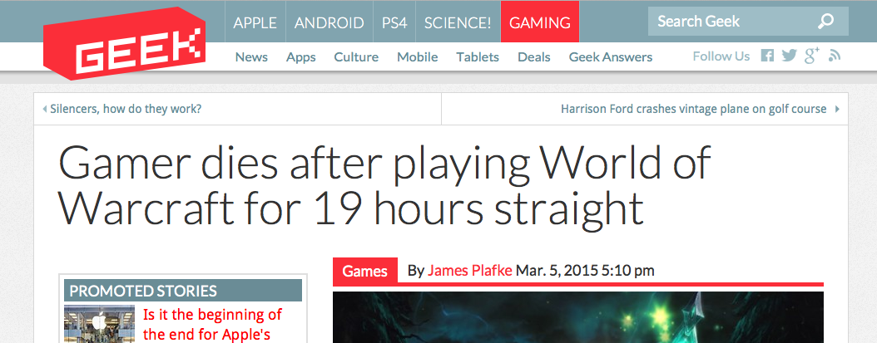

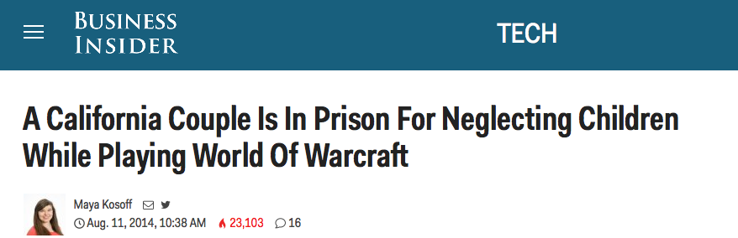

Slide 3


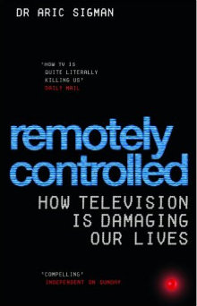


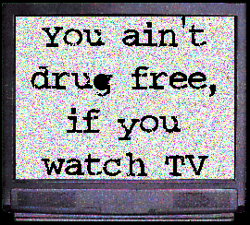




Slide 4
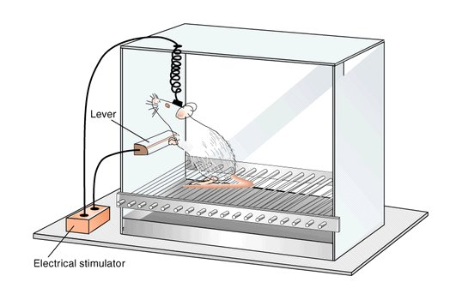

Slide 5
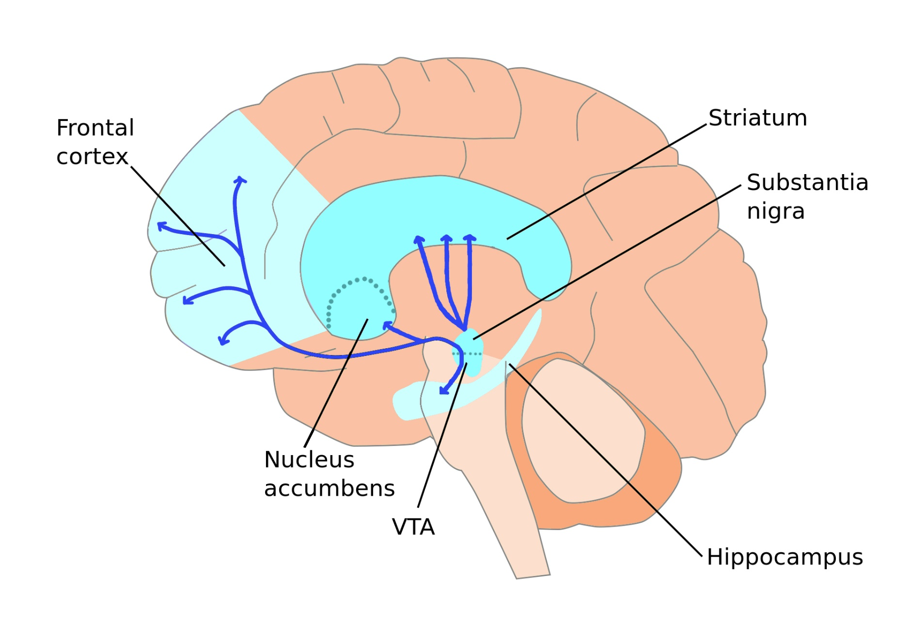

Slide 6
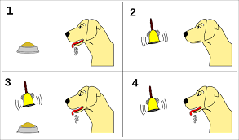

Závislost jako naučené chování
Klasické podmiňování – párování nepodmíněného podnětu s neutrálním, který se skrze opakování stane podmíněným. Tj. vznik a účinek „nápověd“ (tzv. cue reactivity), „bažení“, abstinenčních příznaků, relapsu, tolerance
Operantní podmiňování – přítomnost odměň či trestů zvyšuje či snižuje tendenci k opakování daného chování – 1) pozitivní posílení – zisk pozitivního - pozitivní pocity z dané činnosti posilují určité chování 2) negativní posílení – odstranění nepříjemného – negativní stavy vedou k určitému chování (coping, sebemedikace) 3) příležitostné posílení – lehce znáhodněné odměňování produkuje silnější závislost 4) sekundární posílení – „cues“ spojené s určitou činností se stávají odměnou samy o sobě

Slide 7


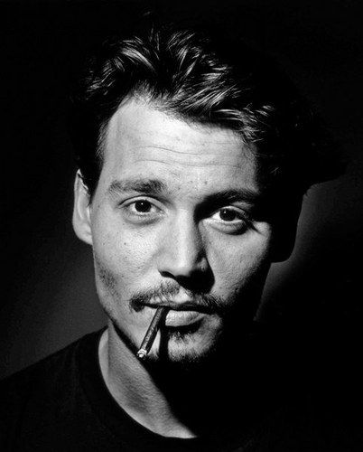
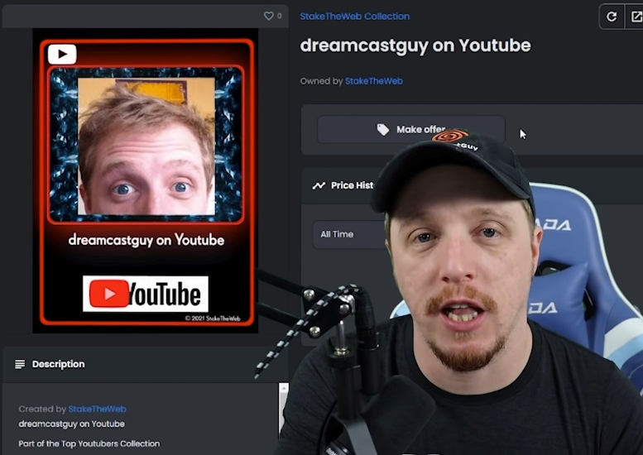
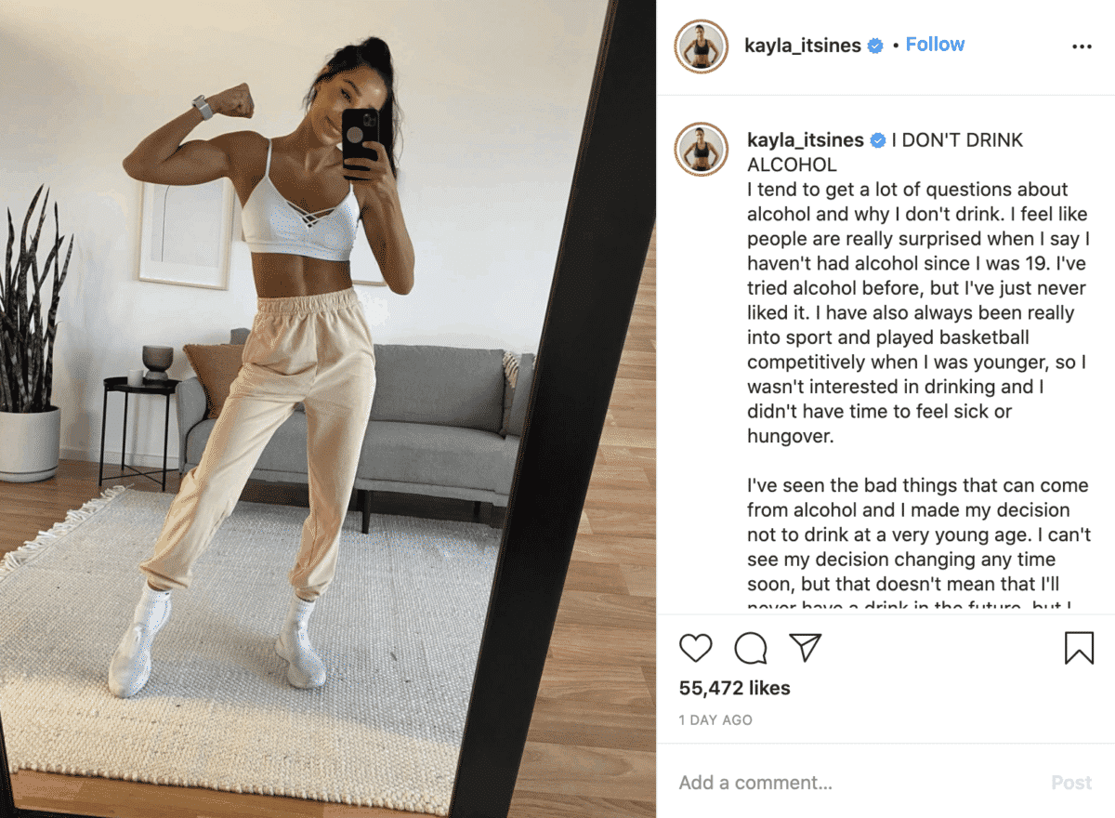
Závislost jako naučené chování
Sociální učení – učení se skrze pozorování jiných (významných druhých) – co je odměňováno, co je cool,… Identifikace, imitace, identita (jaký chci být, do jaké skupiny patřit…)

Slide 8
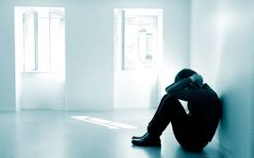
Sebe-medikační model závislosti
Braní drog/určité chování jako copingová strategie proti negativním psychickým a fyzickým stavům či životním zkušenostem
Lidé s poruchami nálad či problematickou afektivní seberegulací jsou náchylní k závislostem – např. depresivita a deprese, úzkosti, poruchy osobnosti, speciální osobnostní vlastnosti (např. alexithymie)

Slide 9
Látkové a nelátkové závislosti
Podobné osobnosti charakteristiky ohrožených (mladí muži, vyšší impulzivita, ADHD, horší emoční seberegulace)
Vysoká vzájemná komorbidita
Behaviorální složka je zásadní i u látkových závislostí
Zapojení dopaminergních drah – např. nepřímý důkaz při léčbě Parkinsonovy choroby
Podobný projev různých částí mozku při podnětech na objekt závislosti
Podobné dlouhodobé strukturální změny v mozku
ALE: nemůžeme ověřit kauzalitu protože nemůžeme použít zvířecí subjekty

Slide 10
Komponenty závislosti (Brown, 1993/Griffiths 1996)
Význačnost aktivita stane tím nejdůležitějším v životě jedince, který tráví většinu času jejím vykonáváním či úvahami nad ní.
Změny nálady (euforie) aktivita účinkuje na psychiku jedince, který může zažívat vzrušení či pocity úlevy.
Tolerance dotyčný potřebuje k dosažení efektu více aktivity než na počátku.
Syndrom z odnětí podrážděnost a náladovost, pokud jedinec nemůže danou činnost vykonávat
Konflikt když daná aktivita ruinuje život jedinci či jeho blízkému okolí
Relaps návrat k původním vzorcům chování po období abstinence, kdy jedinec poměrně rychle znovu dosáhne extrémních poloh.
+
Bažení
Ztráta kontroly

Slide 11

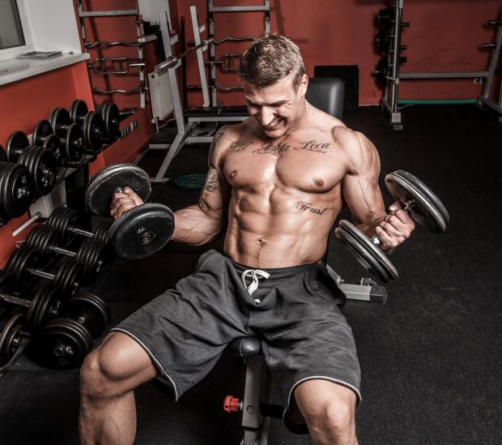

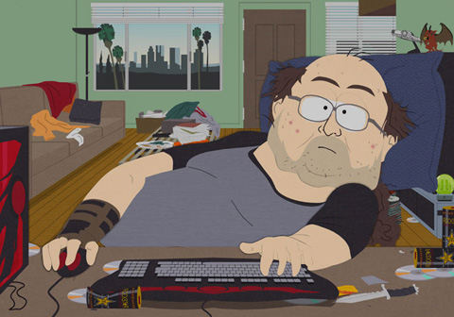
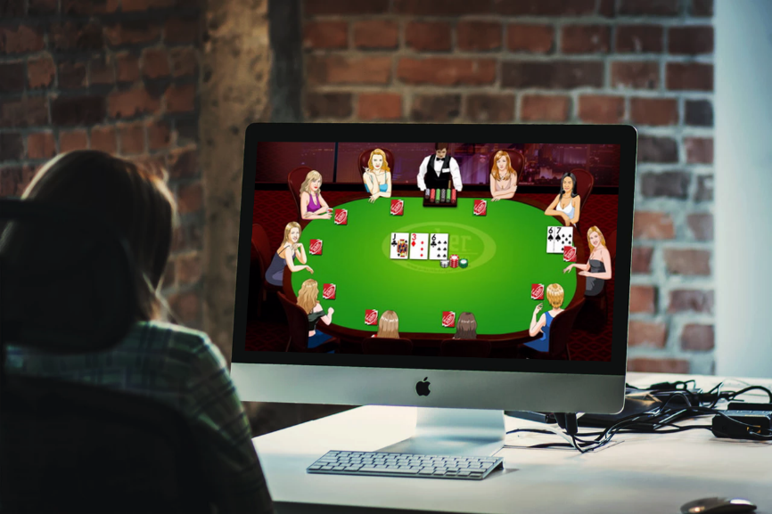

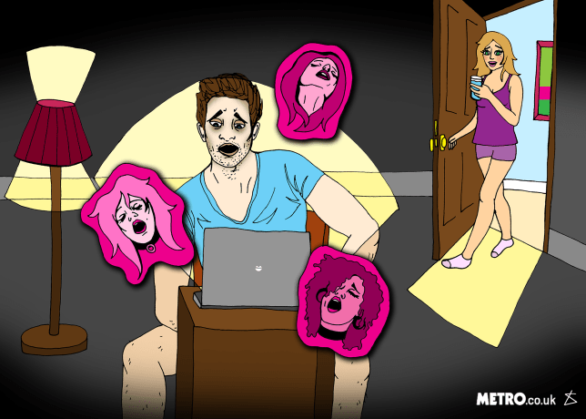
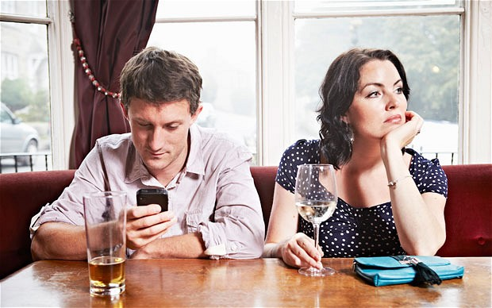


Slide 12
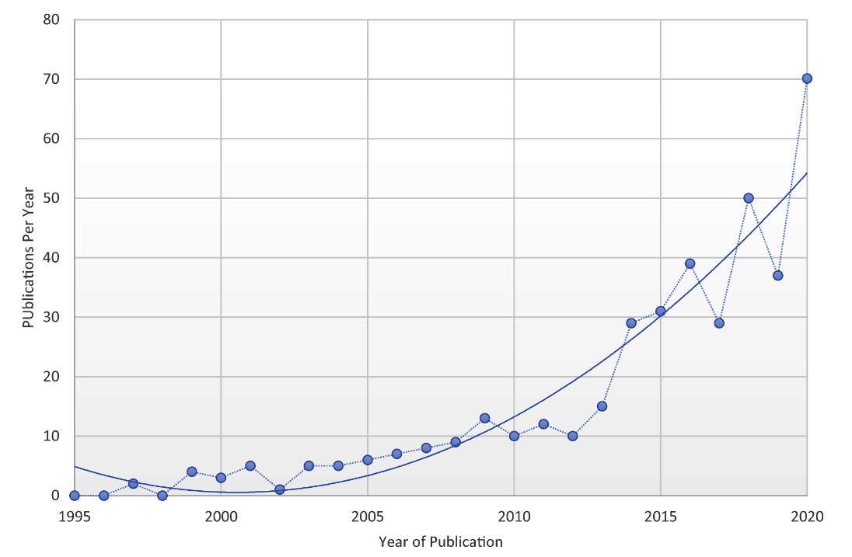
Grubbs, J. B., Grant, J. T., Lee, B. N., Hoagland, K. C., Davidson, P., Reid, R. C., & Kraus, S. W. (2020). Sexual addiction 25 years on: a systematic and methodological review of empirical literature and an agenda for future research. Clinical Psychology Review

Slide 14
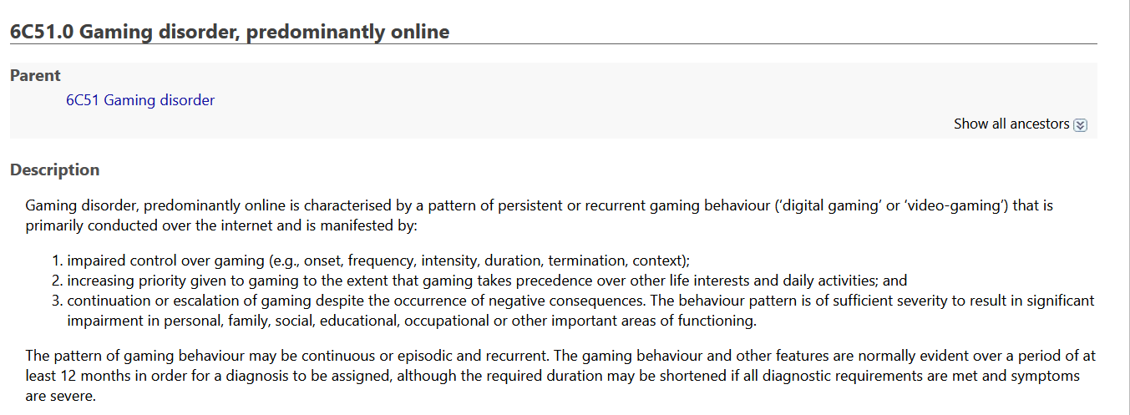
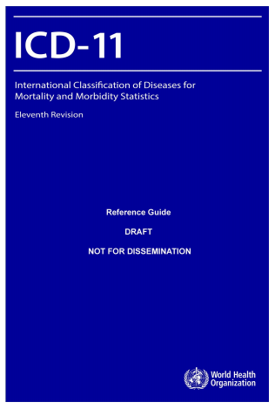

Slide 15
MKN11: gaming disorder
Snížená kontrola nad hraním (týkající se místa, času, frekvence, intensity, trvání, neschopnosti vytnout, kontextu)
Hraní má větší prioritu než jiné aktivity týkající se zájmů či každodenního fungování
Hraní pokračuje i přes přítomnost negativních následků
Hraní má takovou intenzitu, že signifikantně způsobuje problémy v osobním, rodinném, sociálním životě, ve studiu či zaměstnání či jinak negativně ovlivňuje fungování člověka
Vzorec hraní může být trvalý nebo epizodický a rekurentní.
Pro diagnózu musí být tento vzorec přítomný alespoň 12 měsíců – kratší doba jen případě přítomnosti všech znaků závislosti, které jsou obzvláště intenzivní

Slide 16
Intenzita hraní
Ze všech mediálních obsahů se nejintenzivněji konzumují právě počítačové hry:
3 hod denně v pracovní dny a 5,5 hodiny denně ve volné dny
Průměrně více než 25 hodin týdně
Záleží na žánru – MOBA a MMO 32+ hodin týdně
Čas ve hře ale není kritériem závislosti!

Slide 17
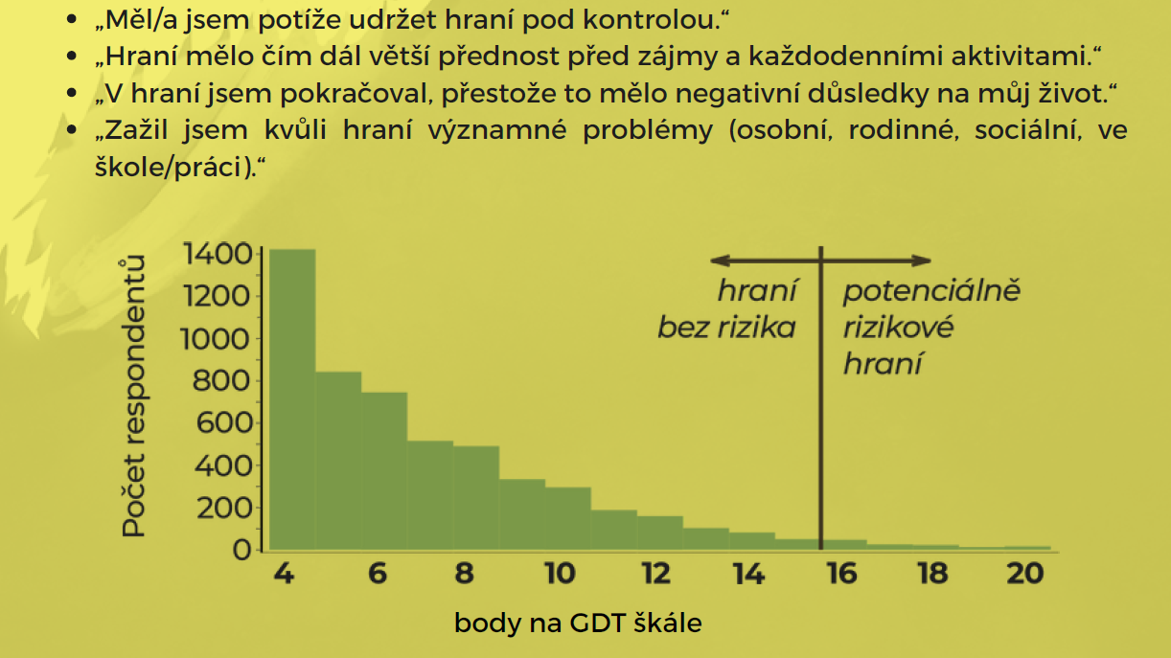

Slide 18
EU Kids Online II (2010) a Net Children Go Online (2013) EU Data 2018

Slide 19
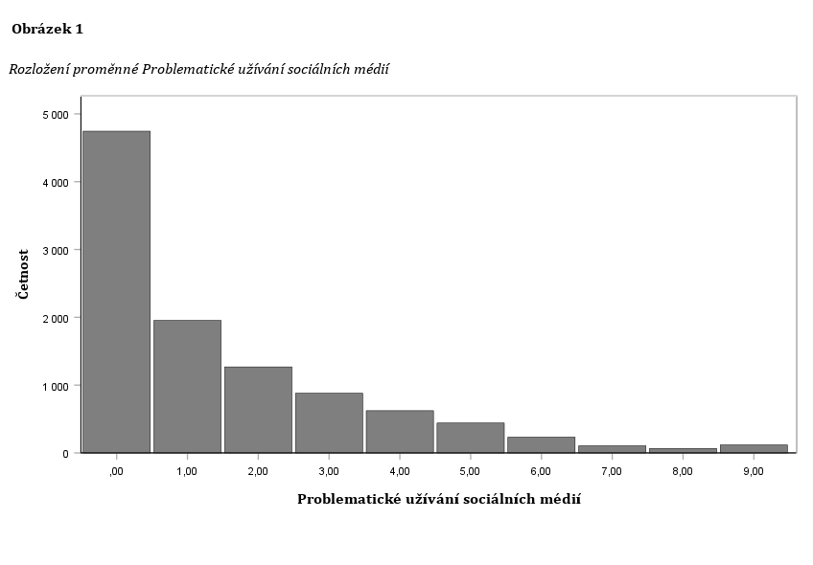
HBSC data ČR 2018, N = 9911, adolescenti 13-15 let. Problémoví uživatelé sociálních sítí – dívky = 2,88 %; chlapci 2,12 %

Slide 20
Rizikové faktory na straně hráče
Muži
Věk do cca 25 let
ADHD – poruchy pozornosti a zvýšená impulzivita
Silnější odpověď na odměnu a rezistence vůči trestu
Poruchy učení
Introverze
Sociální úzkostnost
Kombinace přehnané sociální závislosti na druhých a zároveň odmítání druhých
Nízké sebehodnocení
Zhoršené emoční seberegulace
Vyhýbavé copingové strategie – hra jako únik od tíživé reality, která je tíživější díky intenzivnímu hraní

Slide 21
Rizikové faktory na straně hry
Primárně hry typu MMORPG a MOBA. Ostatní online hry jen minoritně a offline hry v podstatě vůbec
Implicitně sociální prostředí – MMORPG & MOBA – reálnost prostředí skrze sdílení, žebříčky hráčů
Systém permanentního odměňování v kombinací s náhodností kvalitních odměn
Systém odměn z gamblingu – „near miss“, lootboxy
Systém zpětné vazby vytvářející pocit kontroly, mistrovství, stav plynutí (flow)
Optimální náročnost vůči schopnostem hráče – stav plynutí a ztráta pojmu o čase
Perzistentnost herního prostředí a faktická nemožnost hru „dohrát“
Sociální dimenze – pocit komunity, reálnost virtuálna, uznání, dominance apod.

Slide 22
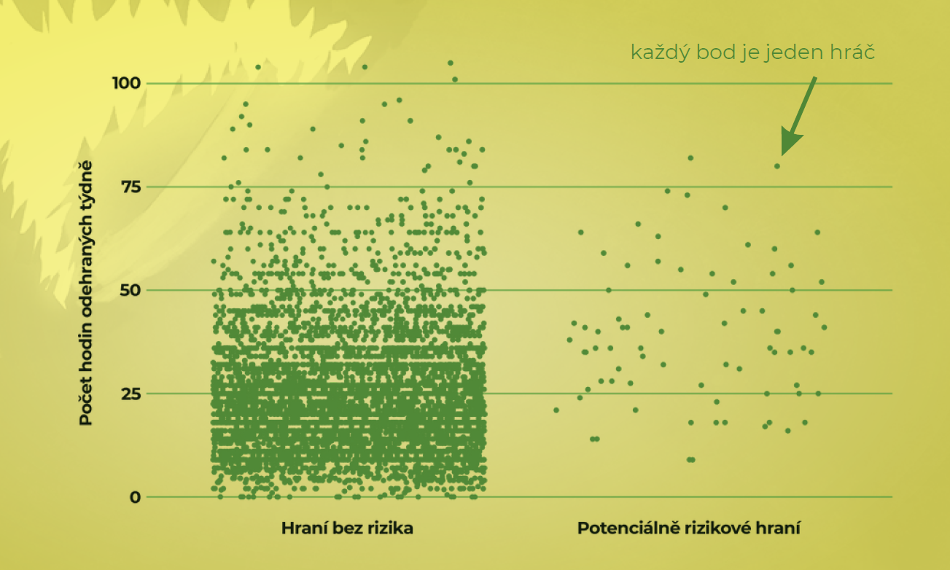
Skupina bez rizika hrála průměrně 25,4 hodin týdně. Skupina závislých (79 hráčů) hrála průměrně 41,1 hodiny týdně

Slide 23
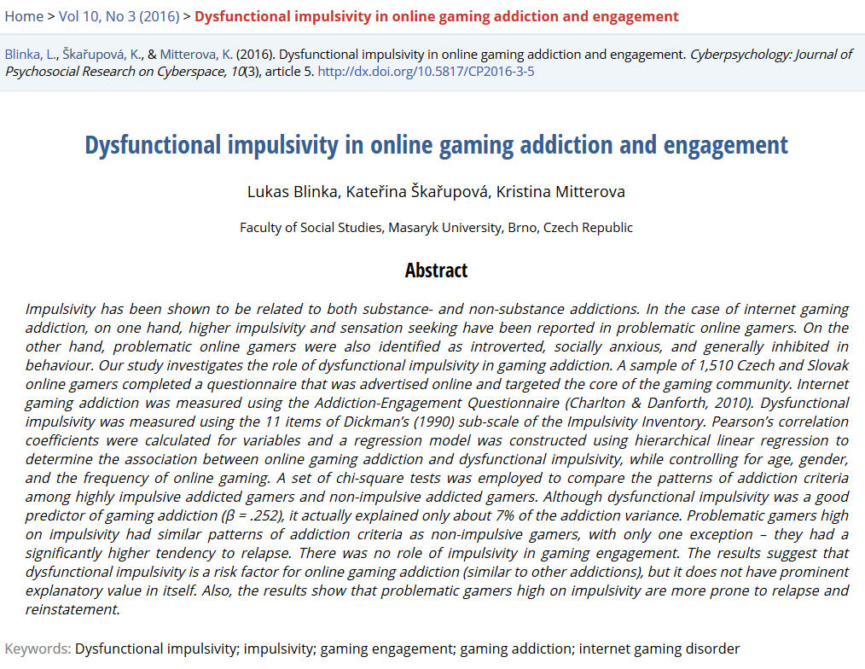
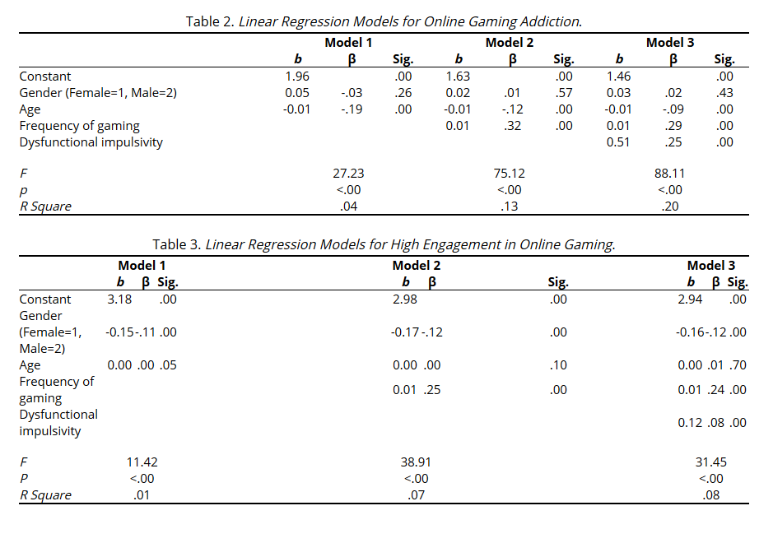
Impulzivita – neschopnost oddálit uspokojení, tendence ignorovat negativní důsledky, nižší kontrola chování. Podstatný faktor u všech závislostí
Intenzita hraní: addiction β=.29, engagement β=.24
Impulzivita: addiction β=.25, vysvětluje 7% variance; engagement β=.07, vysvětluj 1% variance
Impulzivita hraje roli zejména v souvislosti s věkem – adolescenti mají přirozeně vyšší impulzivitu (nejvyšší cca v 17 a pak přirozeně klesá)
Impulzivita stojí zejména za tendencí k relapsům

Slide 24
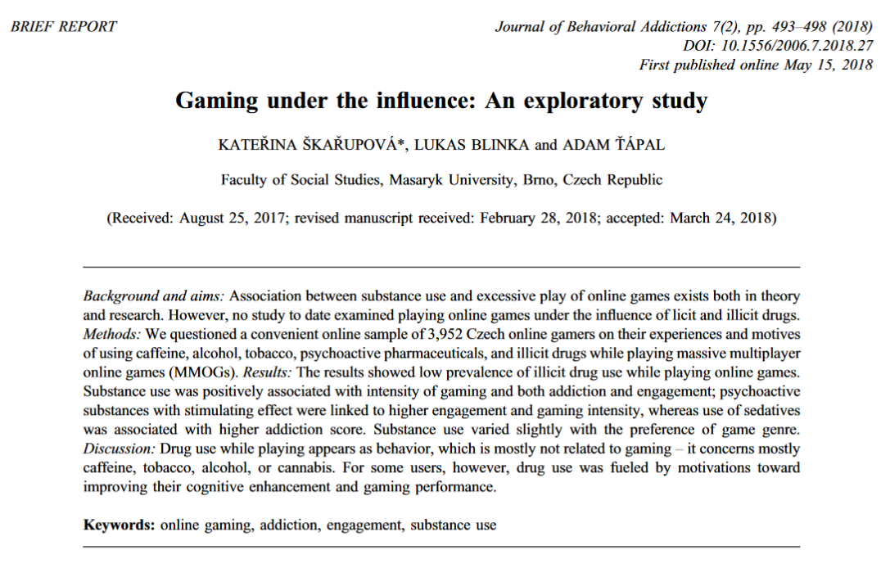
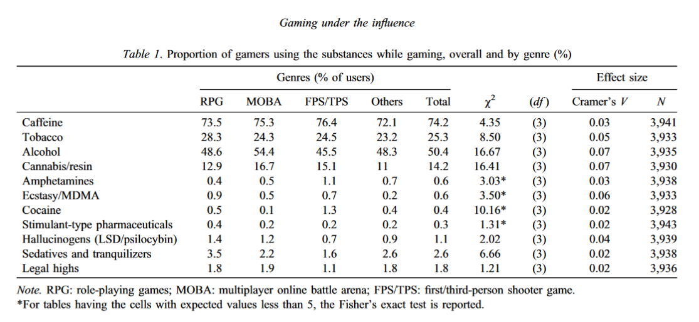
Hráči pravidelně pod vlivem hrají intenzivněji: legální stimulanty (+9.8 hr/week), Ecstasy/MDMA (+9.6), sedativa (+6.9), nelegální amfetaminy (+6.2), enrgydrinky (+3.8)
Důvody ke hraní pod vlivem: utlumení potřeby spánku (25.8%), vyšší koncentrace (15.6%), větší nadšení ze hry (13.8%), uklidnění (7.3%), zvýšení odvahy (4.1%), vyhnutí se hladu, (2.7%), překonání neschopnosti usnout (2.0%).
Vyšší skore u závislosti: sedativa (hlavně alkohol), tabák, anxiolytika (valium apod. )
Vyšší skore u engagmntu: stuimulující látky, kofein/energydrinky, MDMA

Slide 25
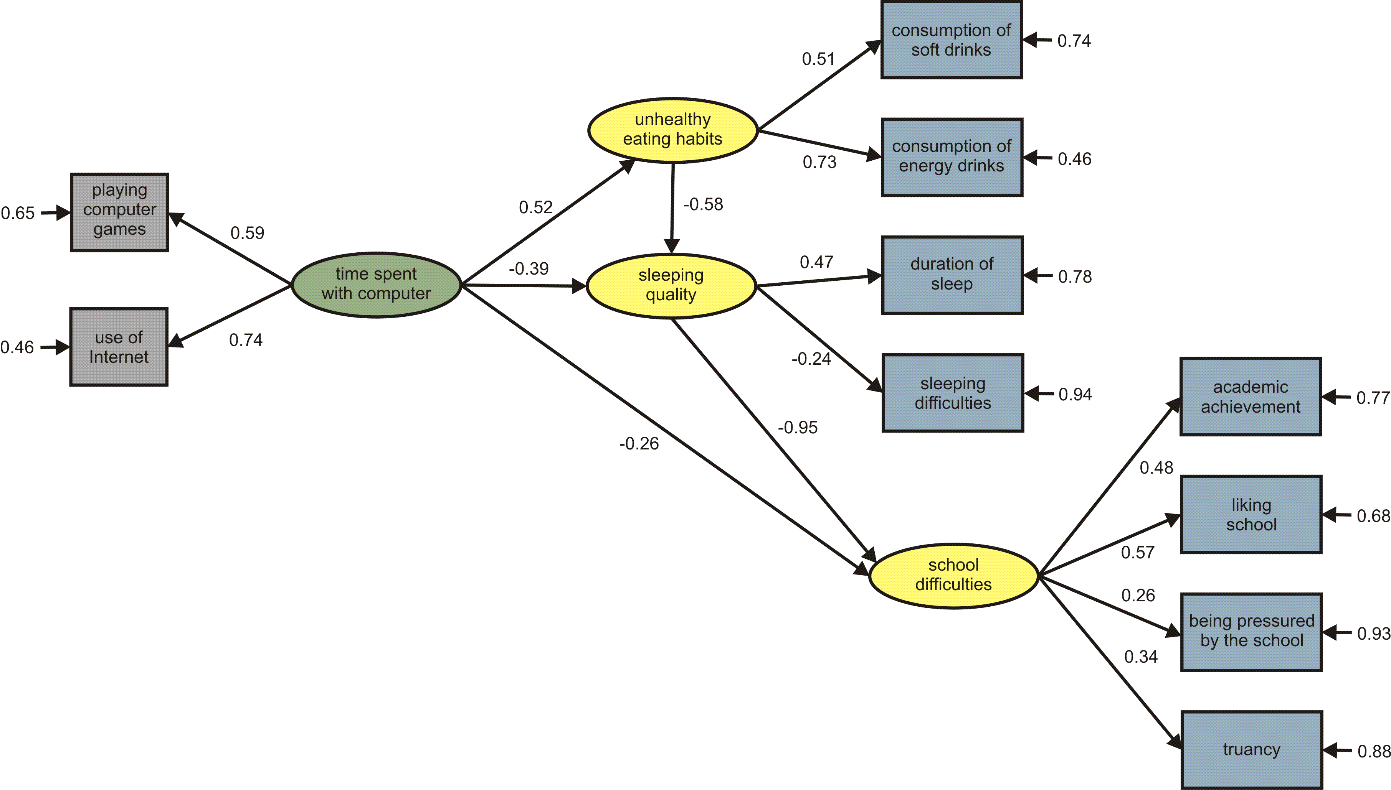
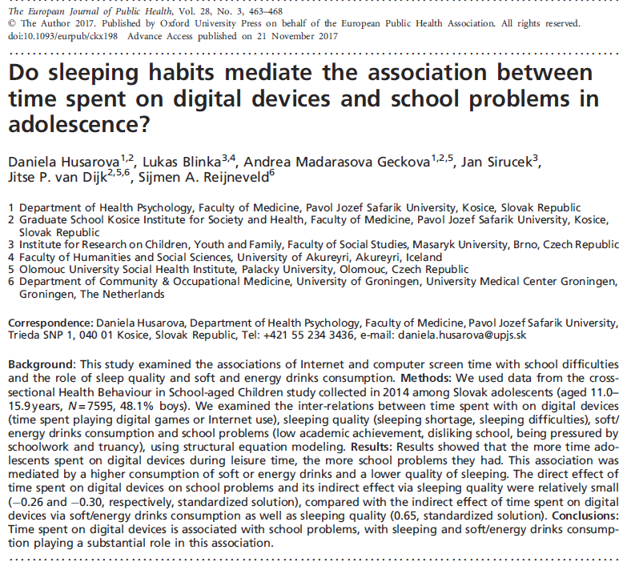

Slide 26
Souvislost s alexithymií
Alexithymie – snížená schopnost uvědomování si emocí, snížená empatie a sociabilita, externě orientované myšlení
Úzký vztah s autistickým spektrem poruch, somatizací, úzkostností a různými závislostmi
Dotazníkové šetření, N=1482 (M_{věk} =26.05 SD=5.77; 92.5% muži)
Alexithymie vysvětluje 30% rozptylu závislosti vs 2% rozptylu nepatologického nadměrného hraní
Závislost: potíže s popisem emocí β =.270; externě orientované myšlení β =.199
Nepatologické nadměrné hraní: externě orientované myšlení β =-.162
Potřeba vnějších odměn. Vyhýbavý styl zvládání potíží, tendence unikat před problémy

Slide 27
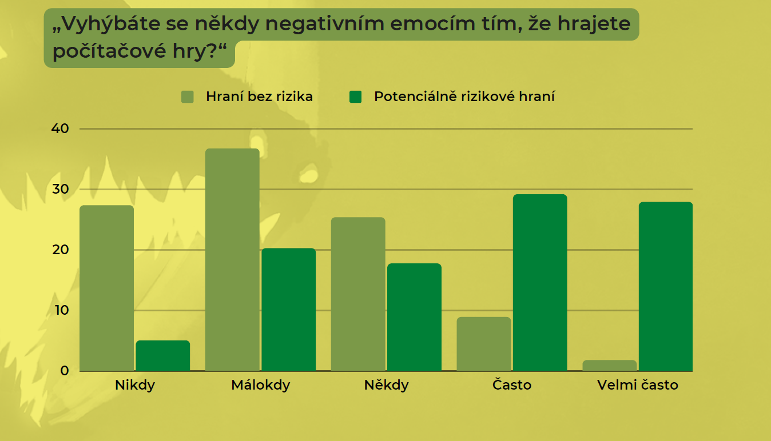

Slide 28
Shrnutí
Patologické a nepatologické hraní je podobně intenzivní a na první pohled splývají
Ale vykazují rozdílné strukturální (psychologické) charakteristiky a má tak význam je rozlišovat
Korektní aplikace kritérií závislostí může pomoci vyhnout se negativnímu nálepkování
Závislost sama je spíše vzácná (pod 1%)
Ale stále víme velmi málo, např. kriticky chybí extenzivní longitudinální studie
I když to ale není závislost, neznamená to, že to je dobré/zdravé/neškodné – i čistě jen časový náklad se projevuje na fyzickém, duševním a sociálním zdraví (náklady ušlé příležitosti – viz teorie užití a uspokojení), nedostatek spánku
Látky si už pomalu prokousávají cestu i do digitálních závislostí

